Slide 1

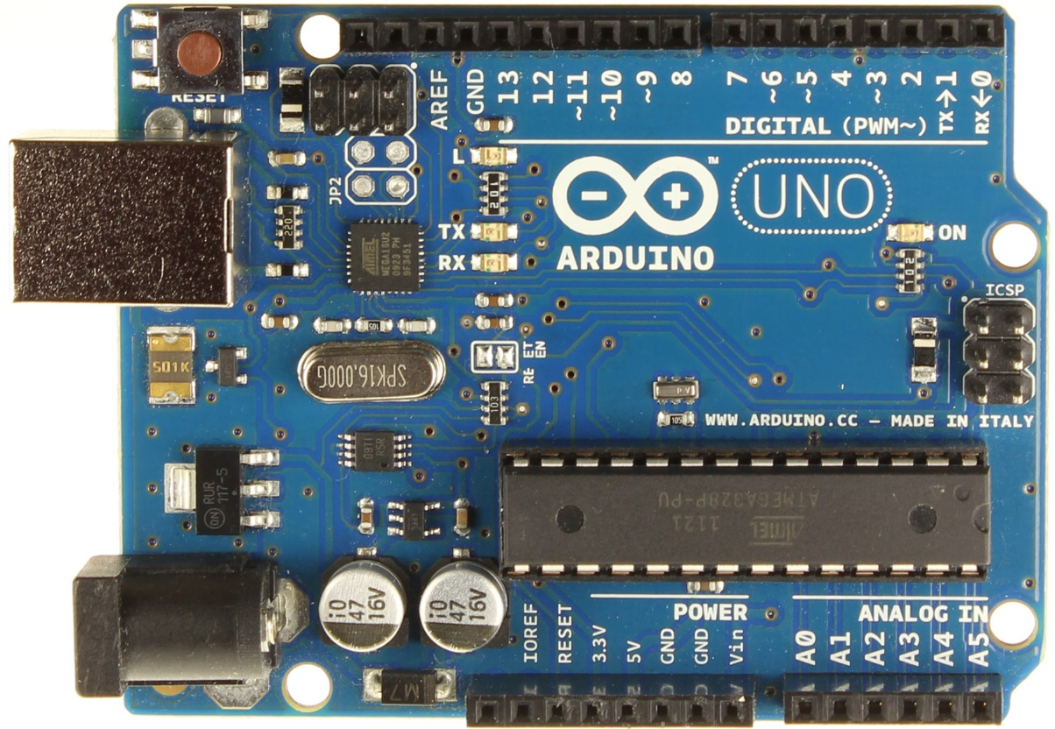
Workshop Arduino
Freek Pols
cfjpols@gmail.com

Slide 2
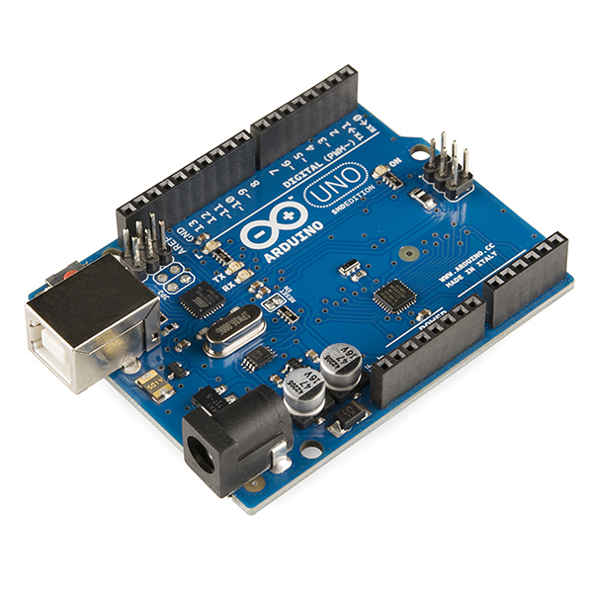
Technisch Ontwerpen
Technische automatisering
Profielwerkstuk
Onderzoeken met meet- en regelsystemen
Elektriciteit
Practicum materiaal

Slide 3
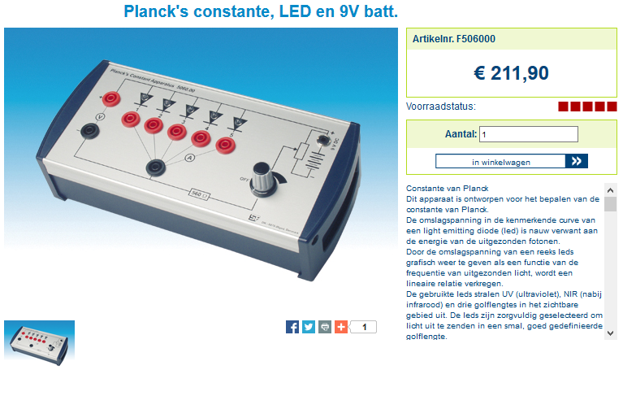
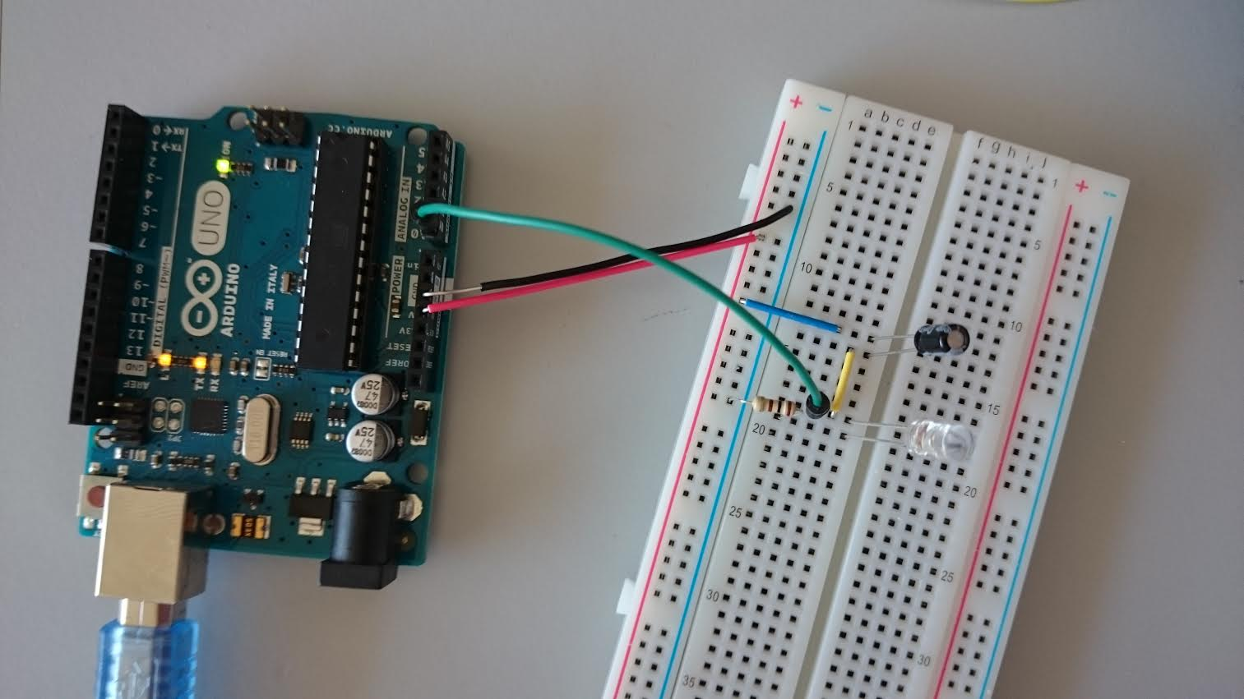
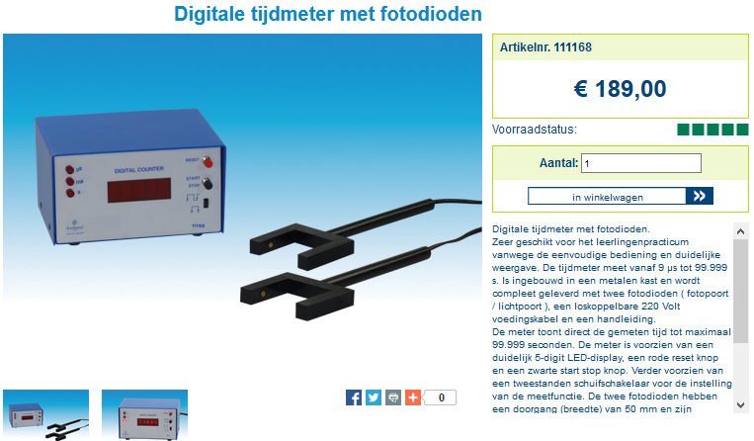
€20,-
LCD 5
Arduino 10
Fotodiode 2
Breadboard 2
----------------------------------------------
€19,-

Slide 4

De Arduino
Pinnen in of uit
usb
microcontroller
voeding
Spanning en 0 V
Analoog in

Slide 5
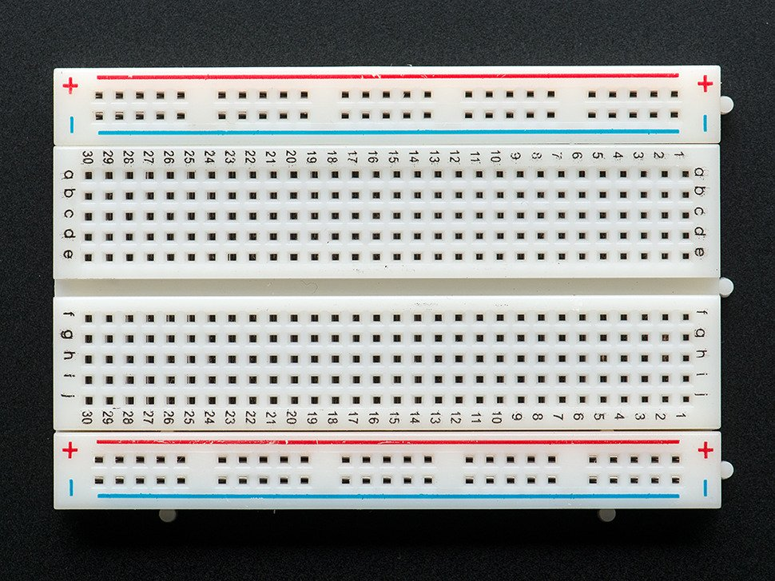
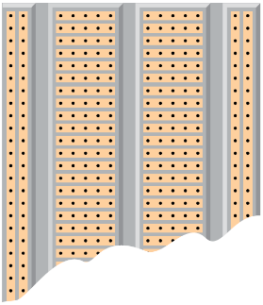
Het breadboard
Rij verbonden
Kolom verbonden

Slide 6
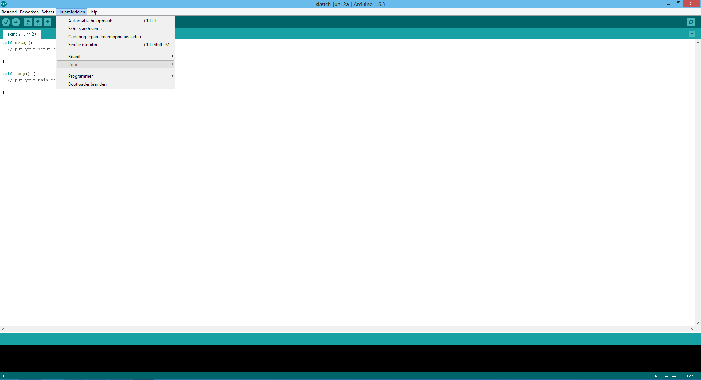
Het programma
upload
compiling
Seriele monitor
Com-poort aangeven

Slide 7
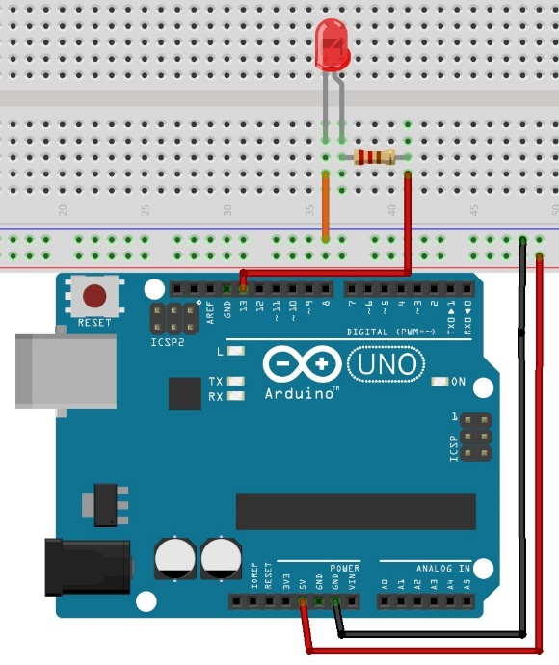
Opdracht 1
Bouw de opstelling die je ziet in de tekening en
sluit de Arduino aan op de computer.
Open het programma en open het programma
blink via: file/examples/basics/blink.
Upload het programma.
Verander zelf het programma zodat de LED
sneller gaat knipperen.
Breid de schakeling uit met een volgend LEDje en laat ze omstebeurt
Knipperen
* Al klaar? Maak een verkeerslicht!

Slide 8

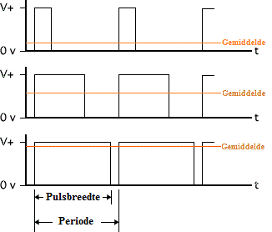
PWM ~
Poort 3, 5, 6, 9, 10 en 11 zijn PWM poorten
PWM staat voor Pulse Width Modulation
Hiermee ‘regel’ je de spanning

Slide 9
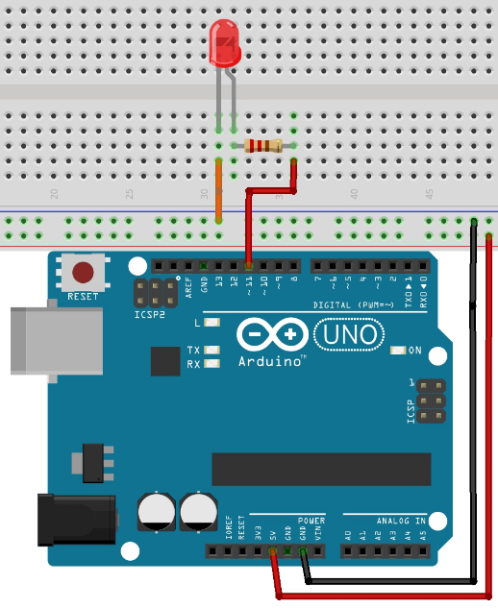
Opdracht 2
Open in sketch het script Fade.
Sluit de LED aan op de aangegeven PWM poort.
Verander de code zodat de LED sneller volledig
brandt en sneller uit is.
Waarom gebruiken we een analogWrite()?

Slide 10
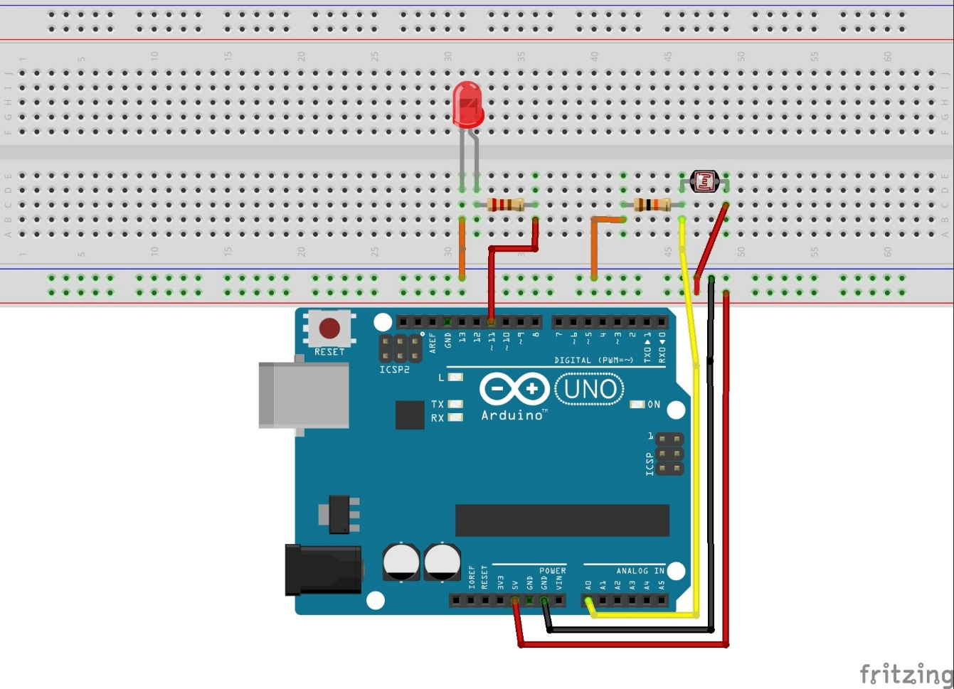
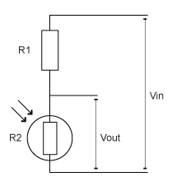
Opdracht 3
Maak de schakeling die hiernaast staat.
Open het script AnalogreadSerial en upload deze.
Open de seriele monitor ( ). Wat gebeurt er als je je vinger op de LDR legt?
Verander het script zodat je een nachtlamp hebt.
Kun je in combinatie met opdracht 2 ook een schemerlamp maken?

Slide 11
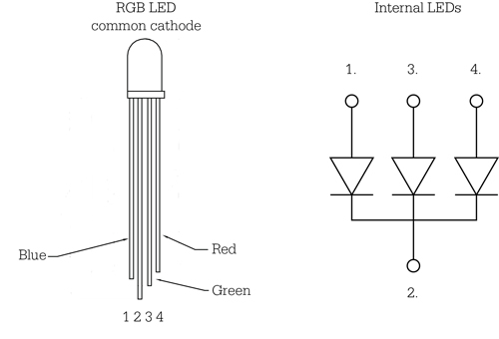
Opdracht 4
Maak de schakeling die nodig is voor een RGB LED.
Leg uit dat voor elke poot een weerstand nodig is (0,25 W weerstand).
Mix de spanning over de verschillende kleuren. Op welke twee manieren kan dit?

Slide 12
Workshop Arduino Boswell Beta
Uitgebreidere voorbeelden
Zelfwerkzaam
Direct toepasbaar in de les
Materiaal elektronisch beschikbaar

